Slide 1
从退费率播报开始
运营团队 AI 提效的第一轮落地复盘
6 月 19-21 日工作总结｜从工具链验证到业务样板跑通
关键词：真实任务 / 数据口径 / 钉钉播报 / 工作流沉淀
内部分享草稿
Notes:
这次分享不是讲 AI 概念，而是复盘我这几天如何参考《管理者如何带团队用 AI》的思路，从一个真实运营场景切入，把 AI 提效从想法推进到可跑、可查、可迭代的工作流。

Slide 2
运营团队 AI 提效落地复盘
01
AI 提效项目：选什么任务开始试点？
先找到岗位任务中真实、重复、低风险的工作，作为AI试点任务
数据播报、监控和预警：定时播报\条件触发播报，上线或者配置修改后数据跟进、
信息整理：客户信息舆情/用户反馈收集、播报、预警
第一阶段不追求全自动决策。
让 AI 先承担收集、整理、生成、提醒、初步分析；人继续负责判断、确认和行动。
汇报初稿：日报、周报、复盘材料生成初稿
需求/异常跟进：创建工单，跟进工单
文档整理：跨工具信息搬运、格式整理、文档沉淀
销售/运营助手：钉钉/飞书/企业微信可直接@助手并询问客户的基本情况/配置情况/数据表现，并针对问题和需求生成初稿方案（售前/售后）
把 AI 放进真实岗位工作，而不是停留在抽象能力演示。
Notes:
当前运营、数据策略、运维都有大量重复的信息处理工作。我的判断是，第一阶段不要追求 AI 替人做决策，而是先让 AI 做低风险、可检查的工作：收集、整理、生成初稿、提醒和初步分析。

Slide 3
运营团队 AI 提效落地复盘
02
选择场景：退费率播报
落地思路
01
02
03
04
05
先盘工作
再选工具
重新分工
让它稳定
形成能力
找出岗位里重复、高频、可标准化任务
连接数据源、文档、IM、自动化工具
AI 做信息处理和初稿，人做判断
固化流程、口径、格式、异常处理
从单个样板扩展到团队机制
这次没有先问“大模型能做什么”，而是先选了一个真实业务场景：退费率播报。
Notes:
我借用书里的框架：先盘工作、再选工具、重新分工、让流程稳定、最后形成团队能力。退费率播报就是这个路径下挑出来的一个样板。

Slide 4
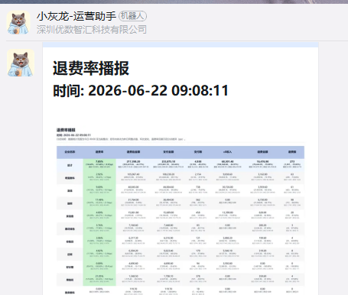
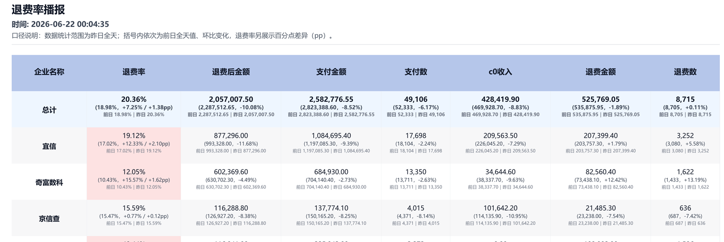
运营团队 AI 提效落地复盘
03
样板案例：退费率播报
AI生成分析脚本，并且打通钉钉自动化播报/预警，目前采用本地部署的形式
钉钉自动播报
播报明细表格
Notes:
退费率播报包含从 DataFinder 拉取支付和退费数据，按企业聚合，计算退费率、金额、支付数、退费后金额等指标，对比昨日同分时和全日参考，然后生成适合钉钉查看的格式并推送。最后还要把经验沉淀到文档和 Skill 中。

Slide 5
运营团队 AI 提效落地复盘
04
实现工作路线
6 月 19 日
6 月 20 日
6 月 21 日
验证工具链和数据链路
补齐钉钉自动化能力
沉淀可复用播报版本
验证 DingTalk / Feishu / DataFinder / Codex 协作路径
安装和修复 DingTalk OpenClaw / Gateway
完善字段和展示格式
尝试取数、生成报表、推送消息、写入文档
验证机器人、网关、插件、健康检查
修正分时 / 全天对比口径
暴露口径、展示、工具稳定性问题
为钉钉卡片和自动化播报打基础
补充青龙调度开关（暂未启用）、版本文档、Skill 沉淀
路线从“能不能用”推进到“能不能稳定复用”。
Notes:
三天的工作不是离散尝试。19 号主要是工具链和数据链路；20 号补齐钉钉 OpenClaw、Gateway 和机器人能力；21 号把退费率播报推进到可复用版本，并开始有版本文档、调度和 Skill 沉淀。

Slide 6
运营团队 AI 提效落地复盘
05
样板案例：退费率播报
它不是简单发一条消息，而是一个完整的业务工作流。
DataFinder
取数
企业维度
聚合
指标计算
与对比
钉钉格式
生成
机器人
推送
文档/Skill
沉淀
计算退费率、退费金额、支付金额、退费后金额等指标
对比昨日同分时，以及前日 / 昨日全天参考值
把数据、格式、播报、文档、验证连接成一条链路
价值不在于 AI 生成文字，而在于 AI 进入真实业务链路。
Notes:
退费率播报包含从 DataFinder 拉取支付和退费数据，按企业聚合，计算退费率、金额、支付数、退费后金额等指标，对比昨日同分时和全日参考，然后生成适合钉钉查看的格式并推送。最后还要把经验沉淀到文档和 Skill 中。

Slide 7
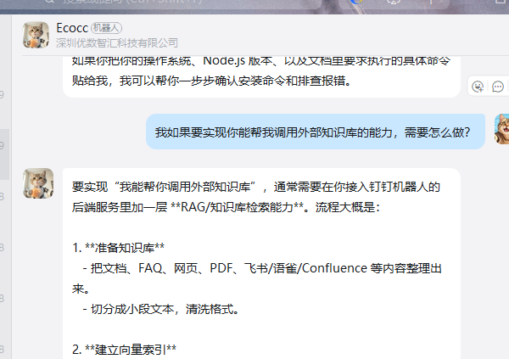
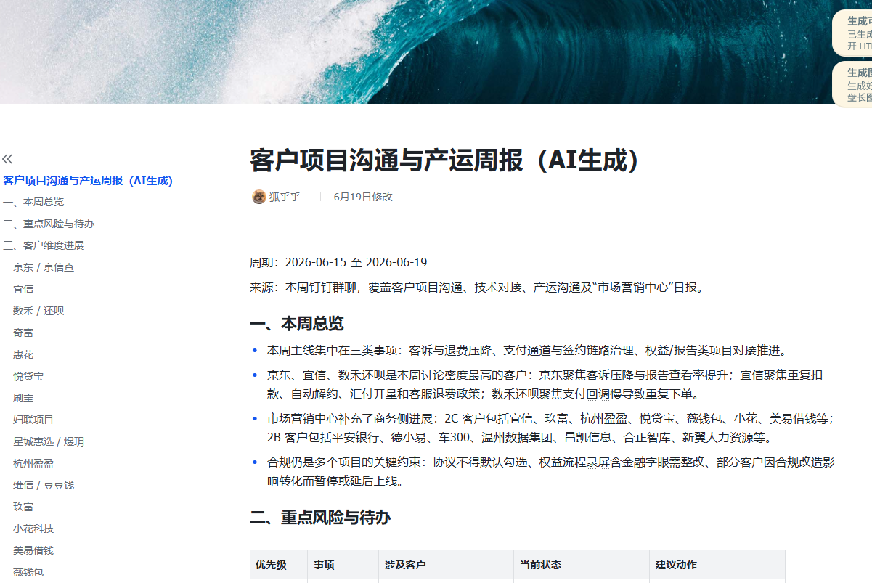
运营团队 AI 提效落地复盘
06
样板案例：完成退费率播报后，设计验证其他功能
智能助手
自动日报/周报
钉钉直接问问题
- 下一步接入Agent，可以做销售助手/运营助手
自动抓取钉钉群聊、台账生成内部汇报
‌‌‍‌‍​⁠​‬​​﻿​‌​​‌‌​​​​​​﻿‍​​​​‬​‌​‍‬​​​‍​​​客户项目沟通与产运周报（AI生成） - 飞书云文档
Notes:
退费率播报包含从 DataFinder 拉取支付和退费数据，按企业聚合，计算退费率、金额、支付数、退费后金额等指标，对比昨日同分时和全日参考，然后生成适合钉钉查看的格式并推送。最后还要把经验沉淀到文档和 Skill 中。

Slide 8
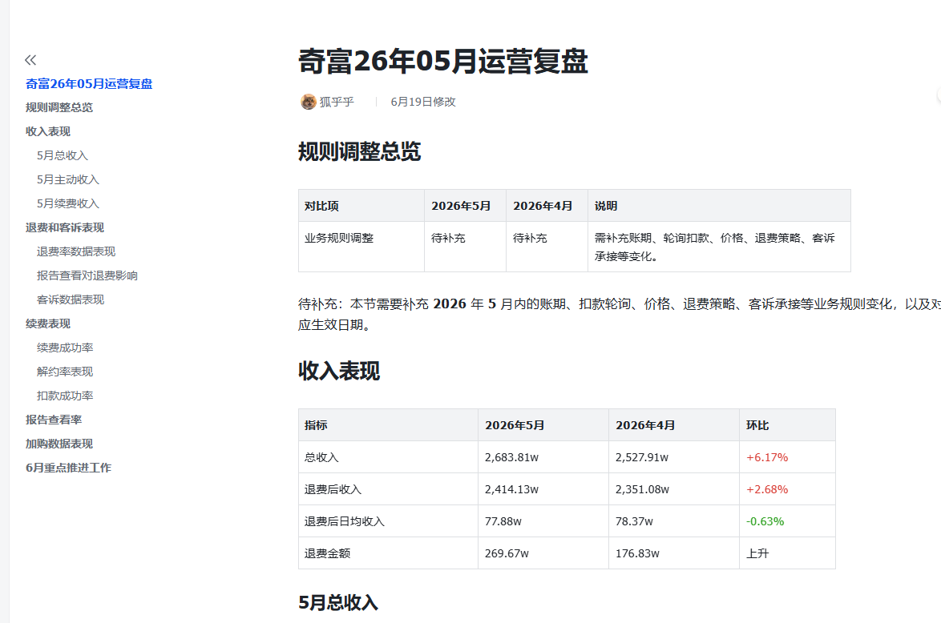
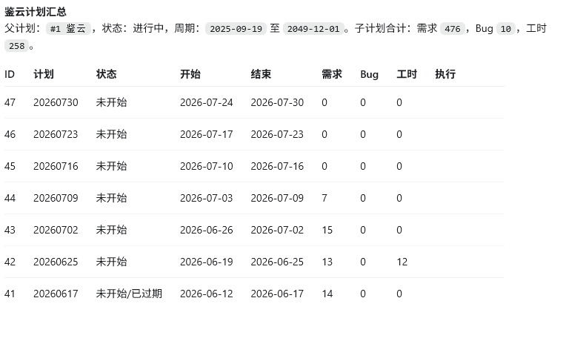
运营团队 AI 提效落地复盘
07
样板案例：完成退费率播报后，设计验证其他功能
自动复盘初稿
接入禅道自动工单和任务跟进
生成给客户的复盘文档初稿
核查禅道进度，跟进bug/需求进度
‍‌⁠​​﻿​﻿​﻿⁠‬​​​​​‍‍‌​​​‬‍​‬‍‬‍‬﻿‍​​﻿​‬‬​‍​‍​​​奇富26年05月运营复盘 - 飞书云文档
Notes:
退费率播报包含从 DataFinder 拉取支付和退费数据，按企业聚合，计算退费率、金额、支付数、退费后金额等指标，对比昨日同分时和全日参考，然后生成适合钉钉查看的格式并推送。最后还要把经验沉淀到文档和 Skill 中。

Slide 9
运营团队 AI 提效落地复盘
10
整体思路
输入/输出
钉钉/飞书/企业微信，均有MCP
数据播报、监控和预警
应用层 - Agent/Workflow
舆情、合作伙伴需求、用户反馈播报
播报/监控/预警
汇报文档初稿
智能助手
信息爬取、清洗、整理
汇报初稿
需求/异常跟进
文档整理/自动化清洗
数据库 - 收集、清洗
销售/运营智能助手
飞书知识库
鉴云数仓（生产库、爬虫数据）
外部数据源（客服、外网等）
Notes:
退费率播报包含从 DataFinder 拉取支付和退费数据，按企业聚合，计算退费率、金额、支付数、退费后金额等指标，对比昨日同分时和全日参考，然后生成适合钉钉查看的格式并推送。最后还要把经验沉淀到文档和 Skill 中。

Slide 10
运营团队 AI 提效落地复盘
11
这次形成的初步方法
一个 AI 工作流从想法到落地，可以按这 8 步推进。
1
选真实、高频、低风险任务
1
做口径校验
2
明确输入来源
2
做展示验证
3
明确输出格式
3
沉淀文档和 Skill
4
跑通最小样板
4
根据反馈持续迭代
核心是从单点尝试走向可复用的闭环。
Notes:
这次可以提炼成一个方法：先选真实、高频、低风险任务；明确输入来源和输出格式；跑通最小样板；做口径校验和展示验证；最后沉淀文档和 Skill，并根据团队反馈持续迭代。

Slide 11
运营团队 AI 提效落地复盘
12
下一步行动：梳理任务、选择目标、开始建设
运营
数据
运维/数仓
梳理岗位任务清单 ，本周选择1-2（高频/低风险）
基建：数据收集、清洗、知识库管理等
自动化、安全边界
梳理工作流 ，AI助手化，定义清晰人-AI合作边界，定义AI验收标准
接口：安全、稳定、高效能供AI使用
持续沉淀分析模板
知识库建设（飞书、本地）
每周复盘AI对工作效能的提升效果，风险点，持续迭代
不是单点工具实验，而是运营、数据策略、运维的协同机制。
Notes:
对运营组长，它减少重复查数和播报，把精力释放到判断和跟进。对数据和策略组长，它推动指标口径标准化。对运维，它把机器人、调度、服务、日志和健康检查纳入可维护链路。

Slide 12
运营团队 AI 提效落地复盘
13
下一步计划：整体框架
接下来不是做更多零散尝试，而是围绕任务、数据源、工作流、格式持续迭代。
01
梳理任务
02
优化数据源准确性
盘点运营、数据策略、运维高频重复任务，按频率、风险、输入和输出清晰度排序。
明确每个指标的数据来源、统计口径、时间窗口、异常边界，避免 AI 放大错误数据。
03
明确工作流和格式
04
持续迭代和团队融入
固定触发方式、执行步骤、人工确认点、输出模板、失败处理方式。
先从退费率播报样板扩展到日报、周报、客户风险提醒、运营复盘等场景。
Notes:
下一步重点不是做更多零散尝试，而是四件事：梳理任务，优化数据源准确性，明确工作流和格式，持续迭代并让 AI 融入团队日常。

Slide 13
运营团队 AI 提效落地复盘
14
下一步计划：AI协作验收标准
是否减少重复整理时间
是否让数据和信息更快被看见
是否让输出格式更稳定
退费率播报只是起点。
真正的目标，是让 AI 从个人尝试变成团队工作流的一部分。
是否保留人的判断和确认
是否能被复用到下一个任务
是否沉淀成团队可继承的方法
帮助运营、数据策略更快发现问题、更稳处理问题、更高效复盘问题。
Notes:
我认为判断 AI 有没有真正提效，不看用了多少工具，而看有没有改变团队工作方式：是否减少重复整理时间、让信息更快被看见、输出更稳定、保留人的判断、能复用到下一个任务，并沉淀成团队可继承的方法。

